Slide 1

Правила безопасности для пешеходов

Slide 2
Отгадайте загадку!
В нашем городе большом
В каждом доме
Люди знают, люди помнят
Важный жизненный закон.
Пешеходам помогает и водителям везде,
И закон тот называют сокращенно ...
ПДД

Slide 3
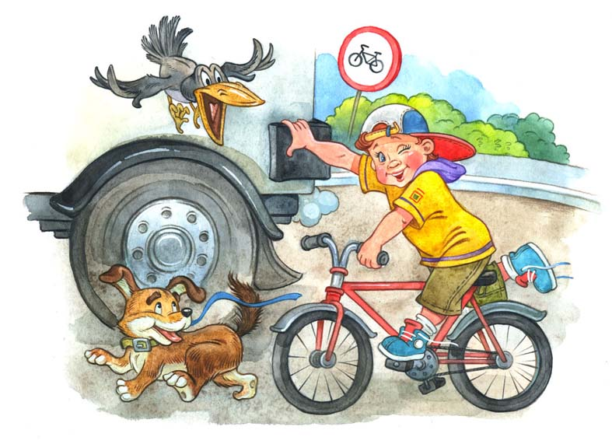
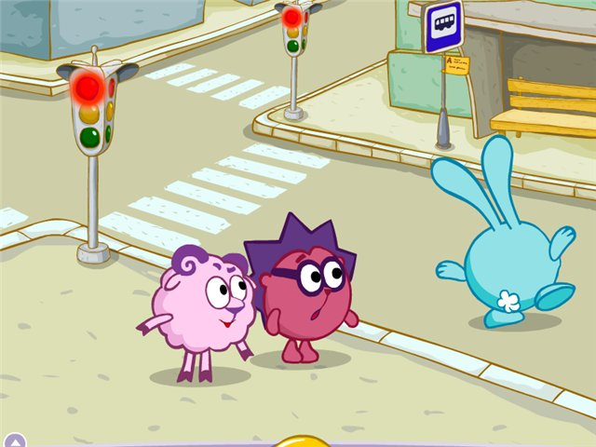
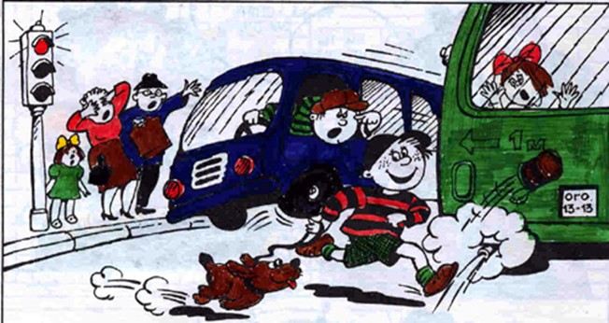
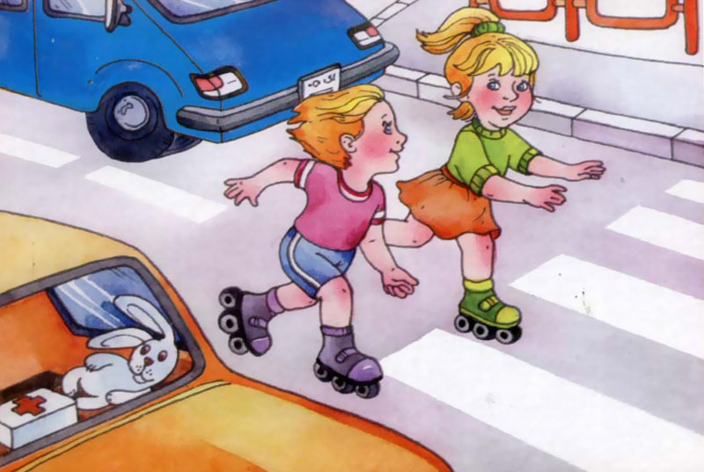

Slide 4
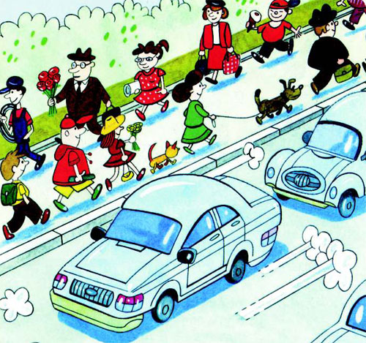

Slide 5
Правила дорожного движения
для пешеходов
Пешеходы должны двигаться по тротуарам или пешеходным дорожкам, а при их отсутствии — по обочинам.
При отсутствии тротуаров, пешеходных дорожек или обочин, а также в случае невозможности двигаться по ним пешеходы могут двигаться по велосипедной дорожке или идти в один ряд по краю проезжей части (на дорогах с разделительной полосой — по внешнему краю проезжей части).

Slide 6
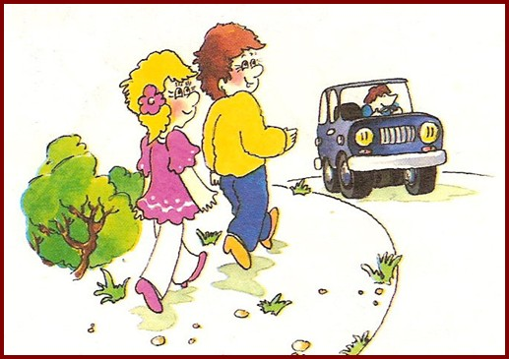
Безопасность пешехода на дороге
При движении по краю проезжей части пешеходы должны идти навстречу движению транспортных средств.

Slide 7
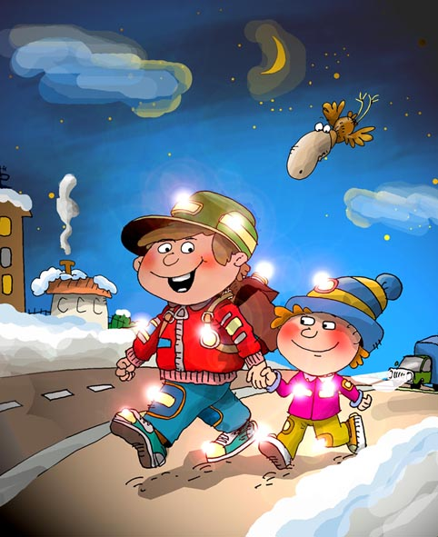
При движении по обочинам или краю проезжей части в темное время суток или в условиях недостаточной видимости пешеходам рекомендуется иметь при себе предметы со световозвращающими элементами и обеспечивать видимость этих предметов водителями транспортных средств.

Slide 8


Slide 9
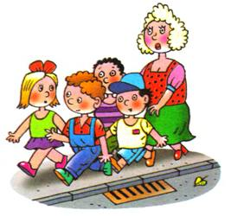
Группы детей разрешается водить только по тротуарам и пешеходным дорожкам, а при их отсутствии — и по обочинам, но лишь в светлое время суток и только в сопровождении взрослых.

Slide 10
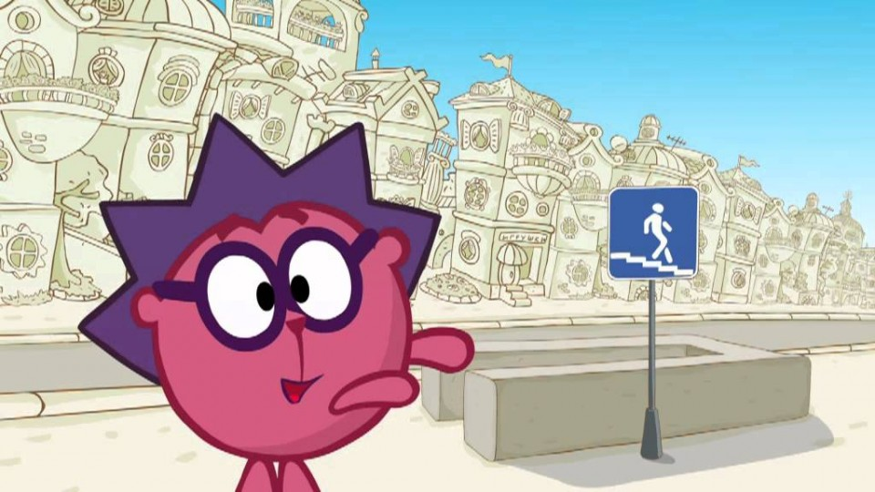
Пешеходы должны пересекать проезжую часть по пешеходным переходам, в том числе по подземным и надземным, а при их отсутствии — на перекрестках по линии тротуаров или обочин.

Slide 11
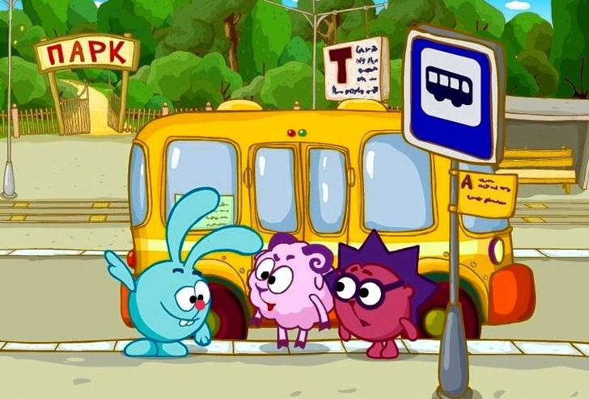
Ожидать автобус, троллейбус и трамвай можно только на посадочных площадках (на тротуарах, на обочине дороги).

Slide 12
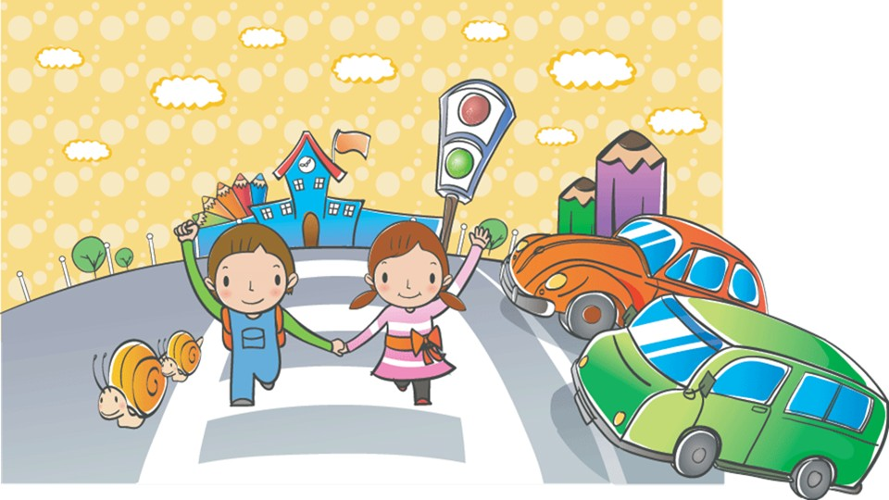

Slide 13
В местах, где движение регулируется, пешеходы должны руководствоваться сигналами регулировщика или пешеходного светофора, а при его отсутствии — транспортного светофора.
На нерегулируемых пешеходных переходах пешеходы могут выходить на проезжую часть после того, как оценят расстояние до приближающихся транспортных средств, их скорость и убедятся, что переход будет для них безопасен.
При пересечении проезжей части вне пешеходного перехода пешеходы, кроме того, не должны создавать помех для движения транспортных средств и выходить из-за стоящего транспортного средства или иного препятствия, ограничивающего обзорность, не убедившись в отсутствии приближающихся транспортных средств.

Slide 14
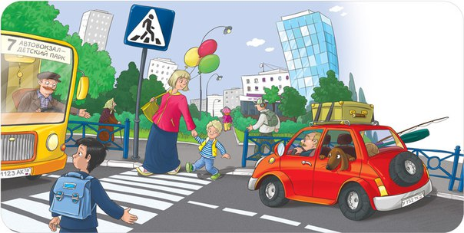
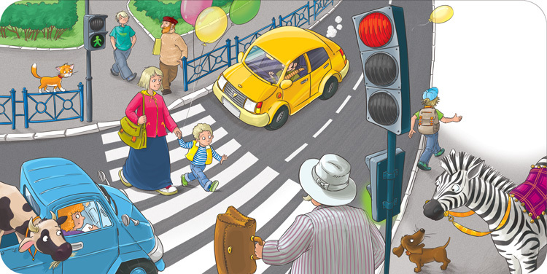

Slide 15
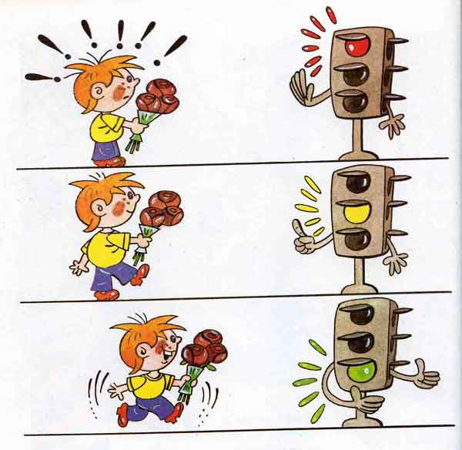

Slide 16
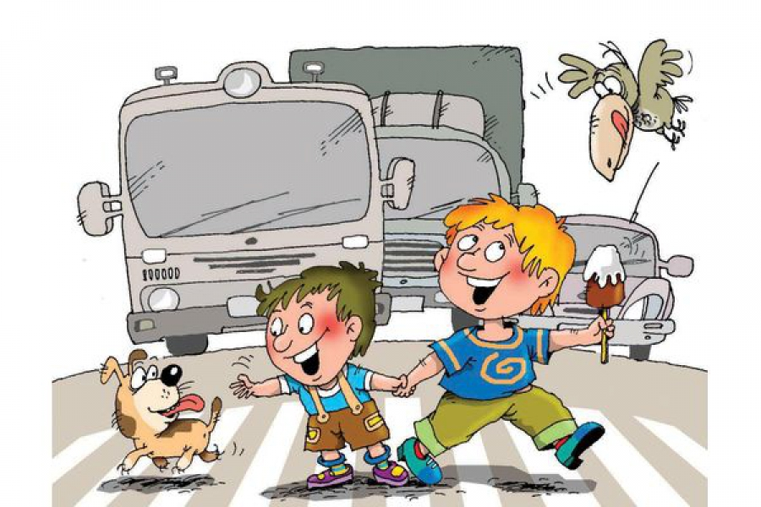

Slide 17
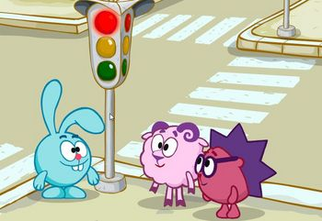
Выйдя на проезжую часть, пешеходы не должны задерживаться или останавливаться, если это не связано с обеспечением безопасности движения.
Пешеходы, не успевшие закончить переход, должны остановиться на линии, разделяющей транспортные потоки противоположных направлений.
Продолжать переход можно лишь убедившись в безопасности дальнейшего движения и с учетом сигнала светофора (регулировщика).

Slide 18


«Разрешается или запрещается»

Slide 19
Идти толпой по тротуару …
Запрещается!
Перебегать дорогу…
Запрещается!
Переходить дорогу на зеленый свет …
Разрешается!

Slide 20
Выбегать на проезжую часть …
Запрещается!
Уважать правила дорожного движения …
Разрешается!
Помогать пожилым людям переходить улицу …
Разрешается!

Slide 21

Молодцы!!!

Slide 22
Что за знак спрятался
в стихах?

Slide 23
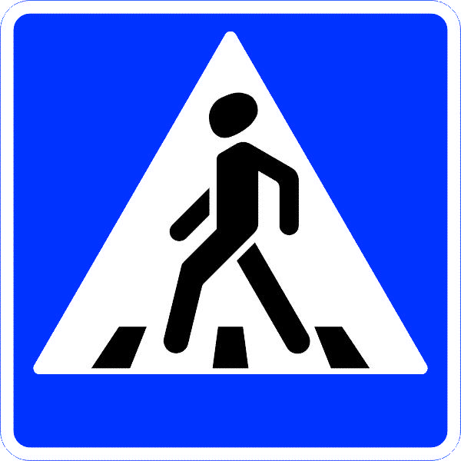
Что за знак такой стоит?
Стоп – машинам он велит.
Пешеход, идите смело,
По полоскам черно – белым.

Slide 24

Посмотрите, мальчик Федя
Едет на велосипеде
Отгадайте, отчего же
Недовольство у прохожих?

Slide 25

Заболел живот у Тома,
Не дойти ему до дома.
В ситуации такой
Нужно знак найти, какой?

Slide 26
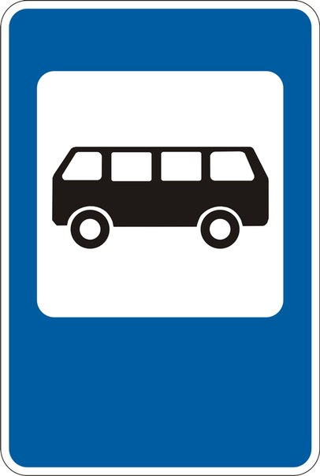
В этом месте, как ни странно,
Ждут чего – то постоянно.
Кто – то сидя, кто – то стоя.
Что за место здесь такое?

Slide 27
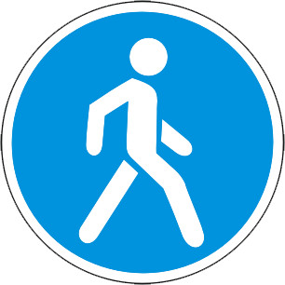
В синем круге пешеход –
Не торопится, идет!
Дорожка безопасна,
Здесь ему не страшно!

Slide 28

В дождь и в ясную погоду -
Здесь не ходят пешеходы.
Говорит им знак одно:
"Вам ходить запрещено!"

Slide 29
Так держать!

Slide 30




Slide 31
Под какой цифрой правильно расположены сигналы светофора?

Slide 32
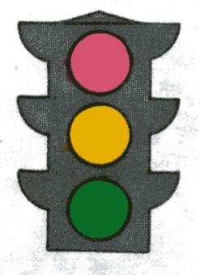
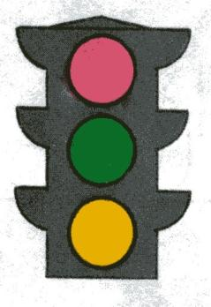
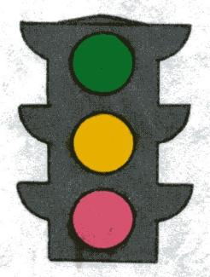
1
2
3

Slide 33
Правильный ответ:
1

Slide 34
Какой цифрой обозначен знак “Пешеходный переход”?

Slide 35
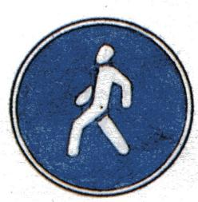
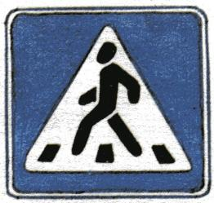
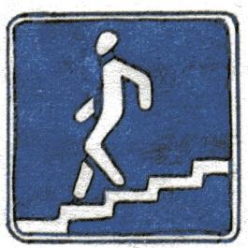
1
2
3

Slide 36
Правильный ответ:
Правильный ответ:
2

Slide 37
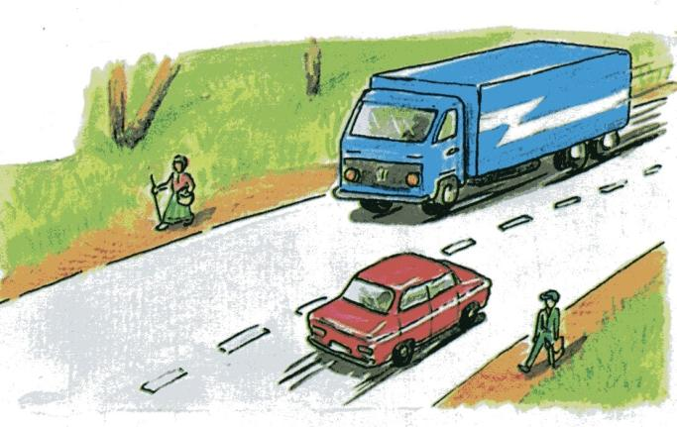
Кто идет правильно:
бабушка или внук?
1
2

Slide 38
Правильный ответ:
Идти нужно навстречу движущемуся транспорту
2
внук

Slide 39
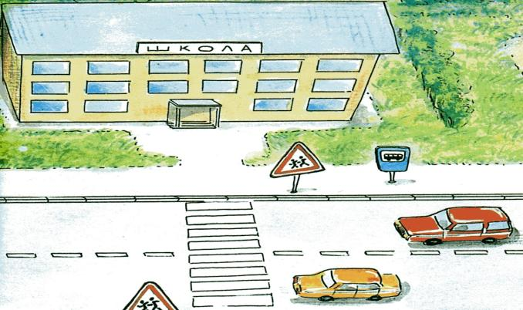
Переходя дорогу, куда нужно посмотреть сначала, куда потом?
налево, направо
1
направо, налево
2

Slide 40
Правильный ответ:
налево, направо
1

Slide 41
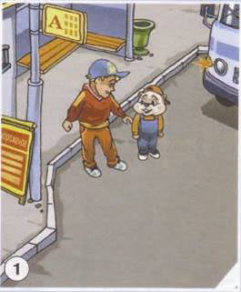
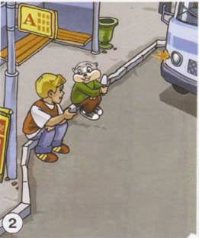
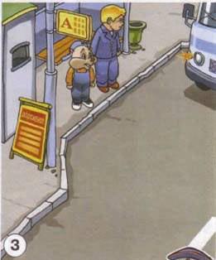
Где разрешается ожидать троллейбус, автобус?

Slide 42
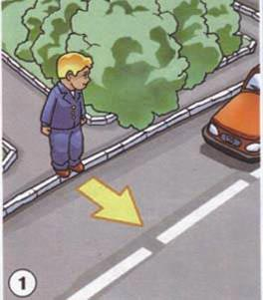
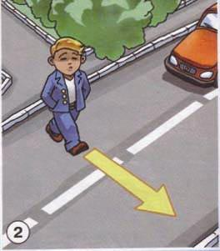
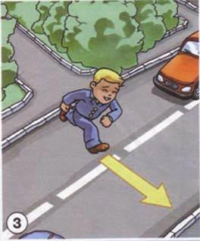
Что делать, если дерево мешает рассмотреть дорогу? Как быть?
Назовите ошибки, которые допустил мальчик?

Slide 43
Пешеходные переходы
в
разных городах мира

Slide 44
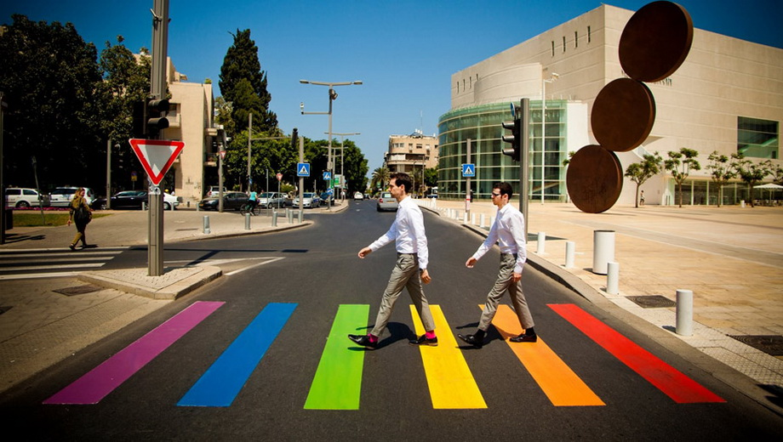

Slide 45
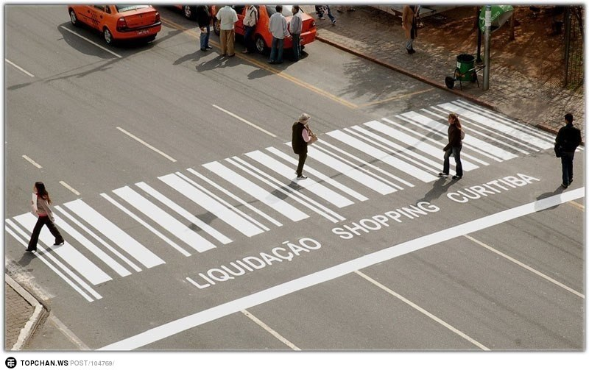

Slide 46
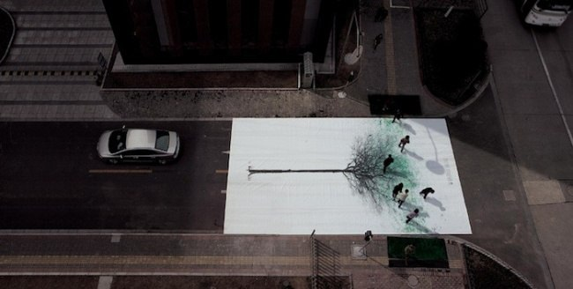

Slide 47
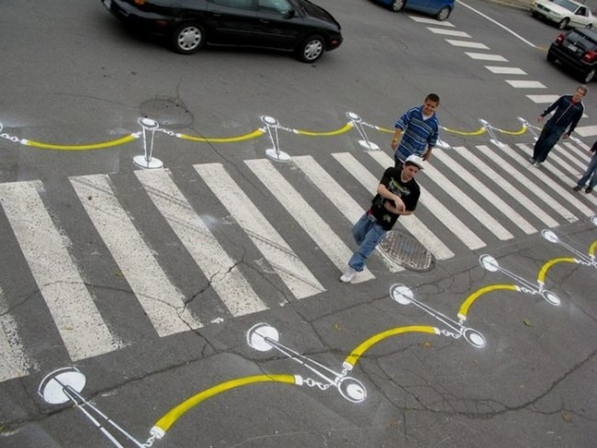

Slide 48
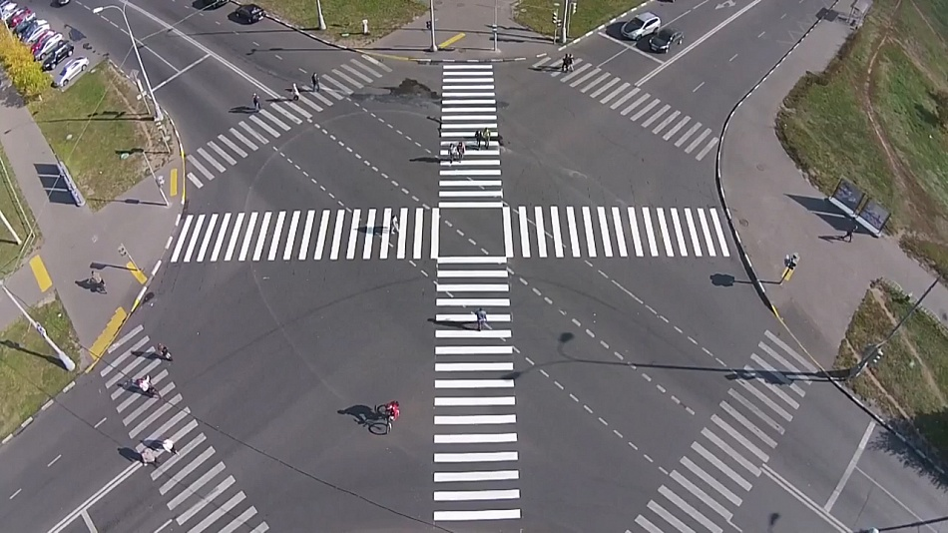

Slide 49
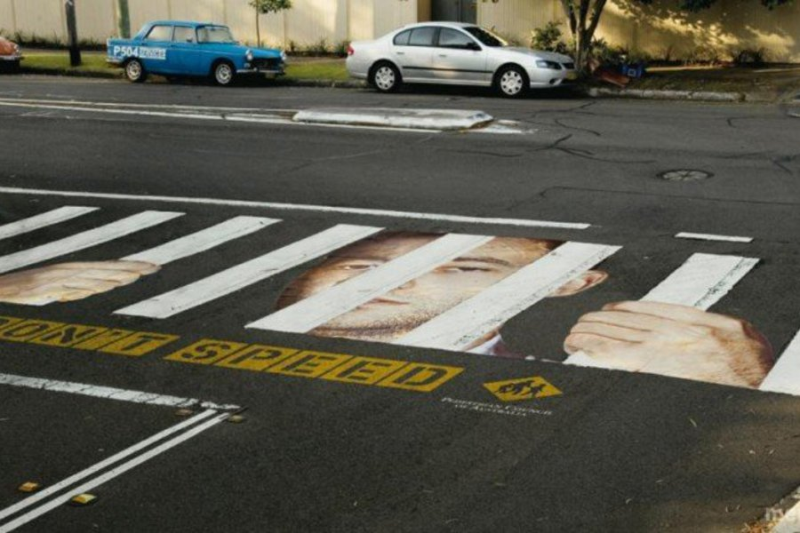

Slide 50
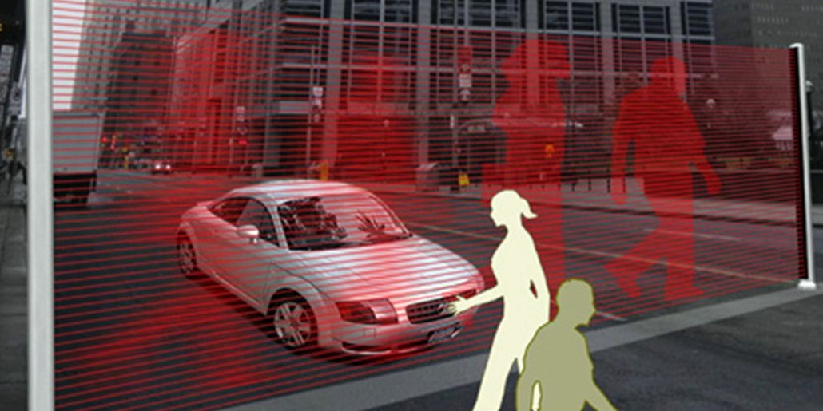

Slide 51
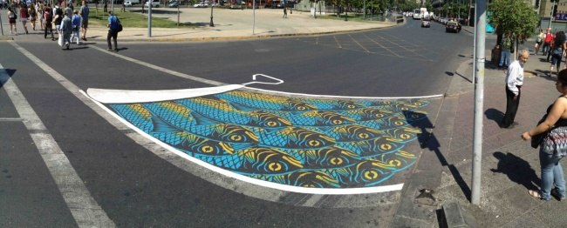
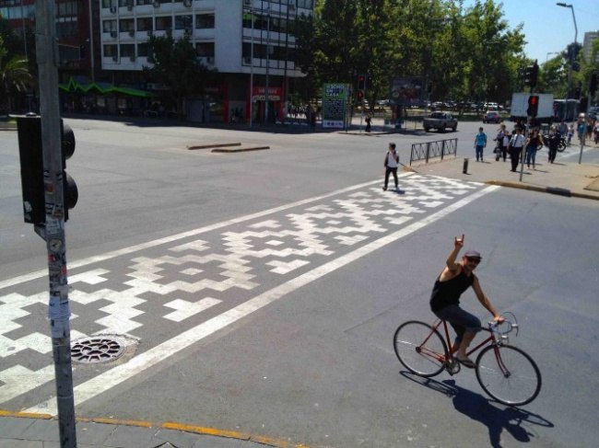
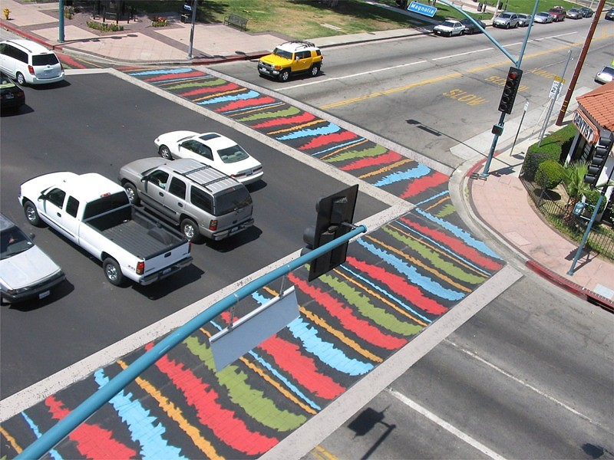

Slide 52
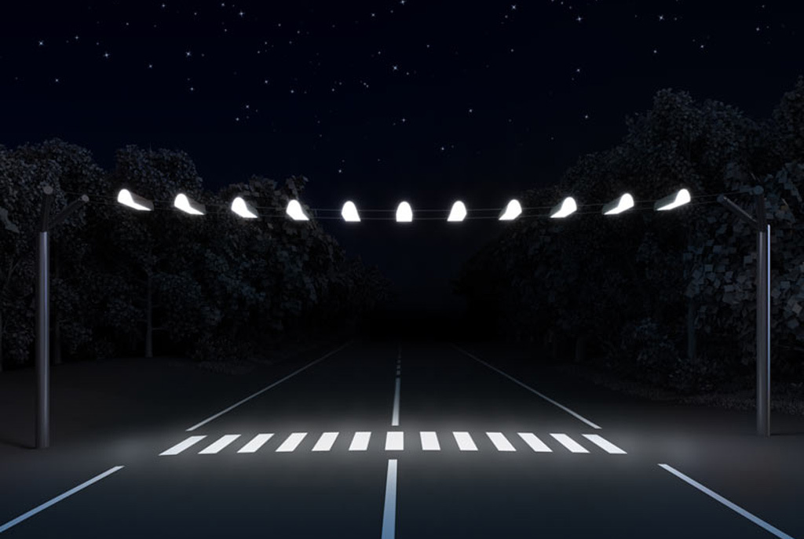

Slide 53
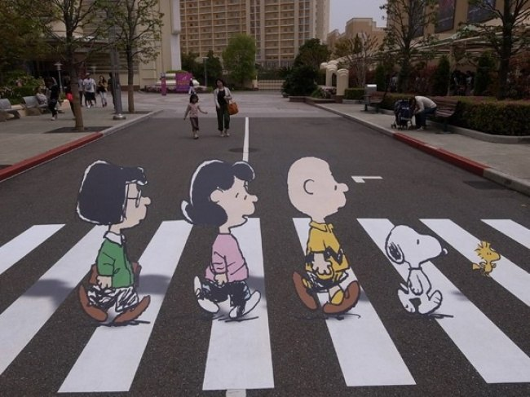

Slide 54
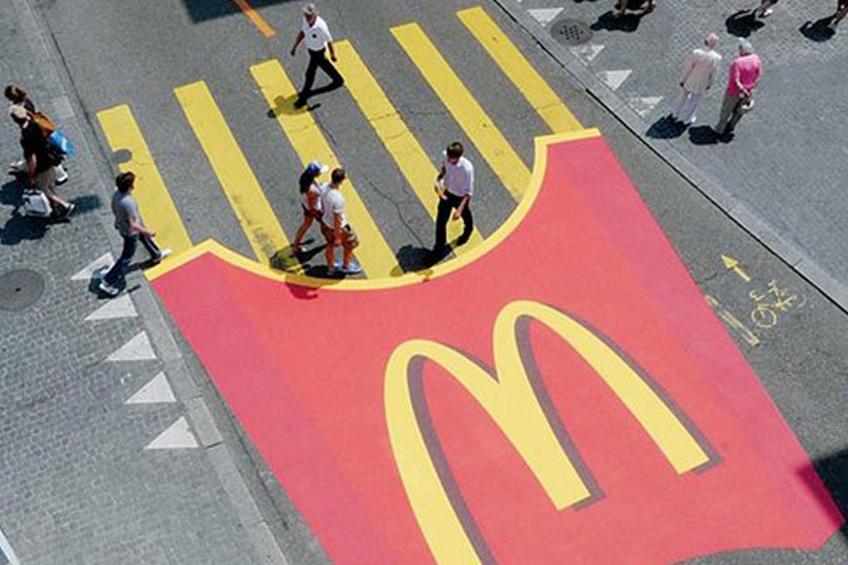

Slide 55
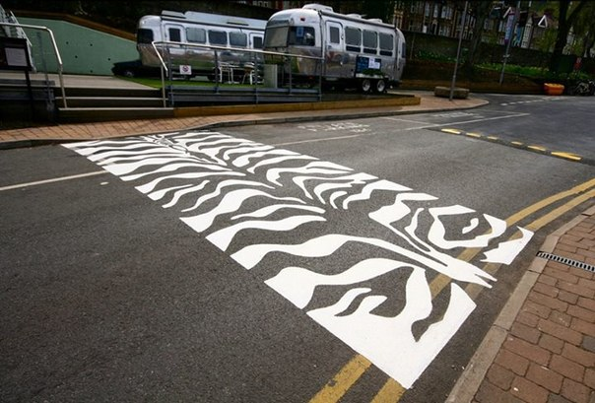

Slide 56
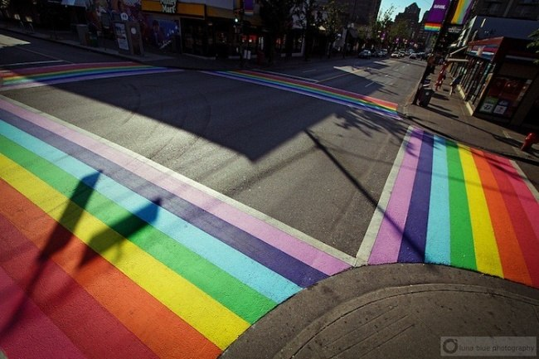

Slide 57
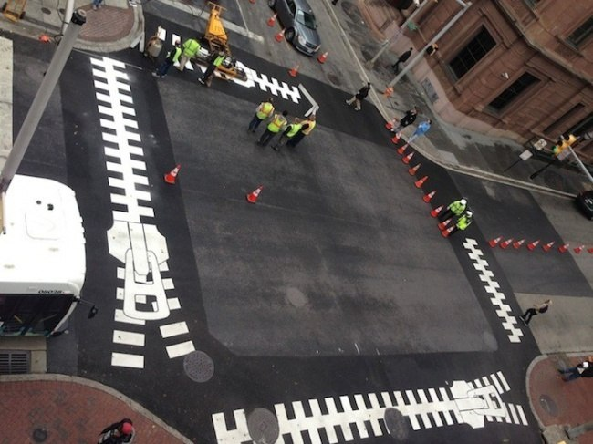

Slide 58
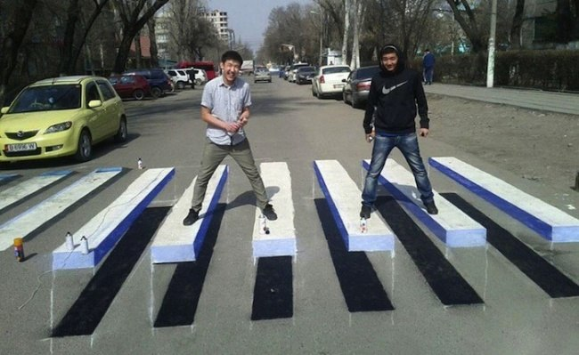

Slide 59



Slide 60


Slide 61

Спасибо за внимание!
Будьте счастливы
и здоровы!

